Slide 1
Professionals voor Maatwerk Multiproblematiek (PMM)

Slide 2
Multiproblematiek
Multiproblematiek is een situatie waarin een persoon kampt met verschillende problemen tegelijkertijd, zoals:
verslaving, psychische klachten, schulden, werkloosheid, onzeker verblijfsrecht, huisvestingsproblemen en/of opvoedproblemen.

Slide 3
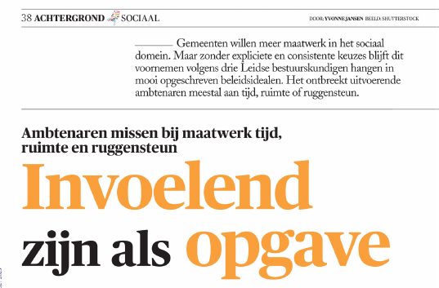

Slide 4
Jij bent een belangrijk aanspreekpunt van de inburgeraar, zeker als die op meerdere vlakken in de knel komt. Je staat niet alleen voor die opgave.
Vandaag hebben we Professionals voor Maatwerk Multiproblematiek uitgenodigd om ons mee te nemen in hun werk en hoe zij ons kunnen bijstaan.

Slide 5
PMM in het kort
Netwerkorganisatie van, voor en door professionals in het brede sociaal domein (zorg tot veiligheid)
Doel: versterken positie professionals in sociaal domein zodat zij inwoners in de knel eerder en sneller kunnen helpen
Bestuurlijke aansluiting van 7 ministeries, 20 landelijke dienstverleners en meer dan 75 gemeenten
1 ingang bij het Rijk voor professionals bij vastgelopen domein overstijgende multiproblematiek
Hulpstructuur en landelijke escalatieroute: Maatwerkregister → Loket → Landelijk Escalatieteam (LET)
Systeemleren met onafhankelijke onderzoekers en rapportage aan de Tweede kamer
Professionaliseren (Masterclasses o.a.: Ruimte in Regels, Van analyse tot perspectief)

Slide 6
Gemeente mailt PMM maatwerkloket
Mevrouw Inde Penarie is inburgeringsplichtig: B1-route.
Mevrouw is een gezinsmigrant.
Maximum lening op basis van het inkomen: € 9000
470 uur taallessen gevolgd, lening op. Taalniveau A1/A2 behaald.
Om af te schalen naar A2 dient zij minimaal 600 uur taalles te volgen.
Meer lessen nodig om A2-examen naar behoren af te kunnen leggen.
Dreigend scenario: Boete wegens niet behalen inburgering.
Is dit de bedoeling?
Wat vind je ervan?

Slide 7
PMM belt met de indienende gemeente
Man werkt fulltime en verdient rond het minimumloon.
Mevrouw werkt parttime in de schoonmaak.
Ze heeft een taalschool in haar eigen buurt uitgezocht waar zij buiten werktijd zoveel mogelijk lessen volgt.
Een van de kinderen zit thuis vanwege een beperking en ernstige taalachterstand. Staat op de wachtlijst voor diagnostisering. Verwacht wordt dat daarna gezocht en gewacht moet worden op een plek in het passend onderwijs.
Conclusie gemeente: Mevrouw Inde Penarie doet wat ze kan.
Wie heb je nodig? Wat ga je doen?

Slide 8
PMM maatwerkregister
Maatwerkfunctionarissen met naam en telefoonnummer.
Ongeveer 80 gemeenten en 20 publieke dienstverleners.
Daarbuiten extra contacten opvraagbaar via PMM loket.
Meedenkers met mandaat op het gebied van maatwerk.
Snelle reactie.

Slide 9
PMM maatwerkloket
Laagdrempelig bereikbaar via multiproblematiek@rijksoverheid.nl, snelle reactie
Groot netwerk inclusief ambassadeurs bij 7 ministeries.
Brede achtergrondkennis van zorg tot veiligheid, inkomen tot verblijfsrecht, jonge en oude inwoners in binnen en buitenland.
Hulp bij het organiseren van de juiste mensen en kennis.
Voor vragen, regievoering en signalen over casuïstiek.

Slide 10
Terug naar mevrouw Inde Penarie...
Wat is er nodig?
  Op korte termijn? Op lange termijn?
Contact tussen gemeente en DUO
  Waar liggen maatwerkmogelijkheden?
  Waar niet?
Andere organisaties betrekken?
  Ondersteuning bij zorg voor kind: mantelzorg of dagbesteding?
  Financieel overzicht en perspectief: begeleiding of zo nodig schuldhulpverlening?

Slide 11
Geboden (tussen)oplossing
Gemeente A financiert uit gemeentelijk maatwerkbudget een gift aan mevrouw Inde Penarie om de aanvullende lessen in te kopen, zodat zij kan slagen voor haar inburgering.
Dilemma’s?

Slide 12
PMM systeemleren
Analyse van afgesloten casuïstiek:
Samen met externe onderzoekers en ambassadeurs vanuit 7 ministeries.
Wat maakte het complex? Wat is de bedoeling?
Wat was helpend? Waar lag het knelpunt?
Leerpunten beleggen waar ze horen:
  Knellende wetgeving of gat in beleid? → ministerie.
  Maatwerkmogelijkheden uitvoering? → bv DUO.
  Meer begeleiding of Bijzondere bijstand? → bv gemeente of VNG.
Ook leren op het gebied van: samenwerking, houding, kennis etc.

Slide 13
Rol PMM
Netwerk, expertise, regievoering.
Spin in het web, oliemannetje, pitbull, lange adem.
Beleggen en opvolgen leerpunten (=systeemle(u)ren).
Leerpuntenrapportage bij Tweede Kamerbief.
Professionaliseren: gratis Masterclasses voor aangesloten organisaties.
Indien nodig/opportuun: Landelijk Escalatie Team oftewel LET:
Bij onbevredigende uitkomst en onvoldoende maatwerkmogelijkheden.
Bestuurders aan tafel voor ultieme poging tot doorbraak of uitleg.
Opgenomen in verklaring bestuurlijk commitment bij aansluiting PMM.

Slide 14
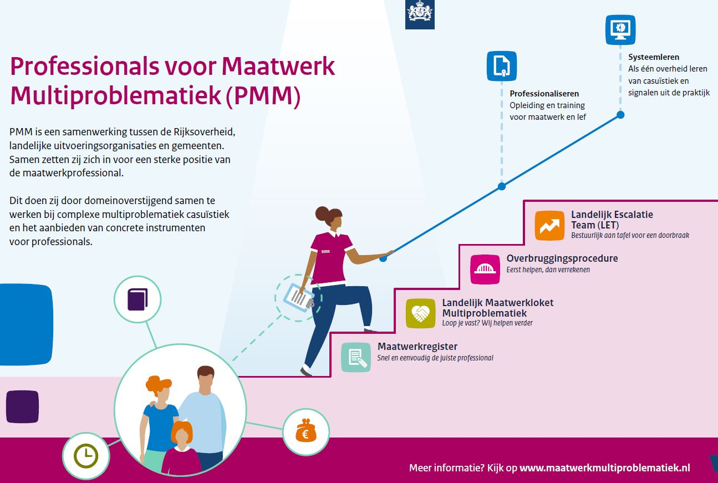

Slide 15
Hartelijk dank voor uw aandacht!

